Slide 1
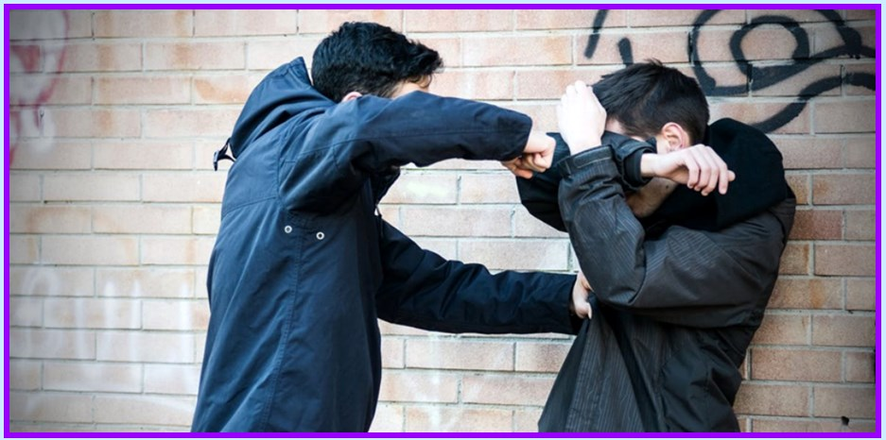
Peut-on se faire justice soi-même ?
Source : Dossierfamilial.com 21 / 12 / 2017

Slide 2
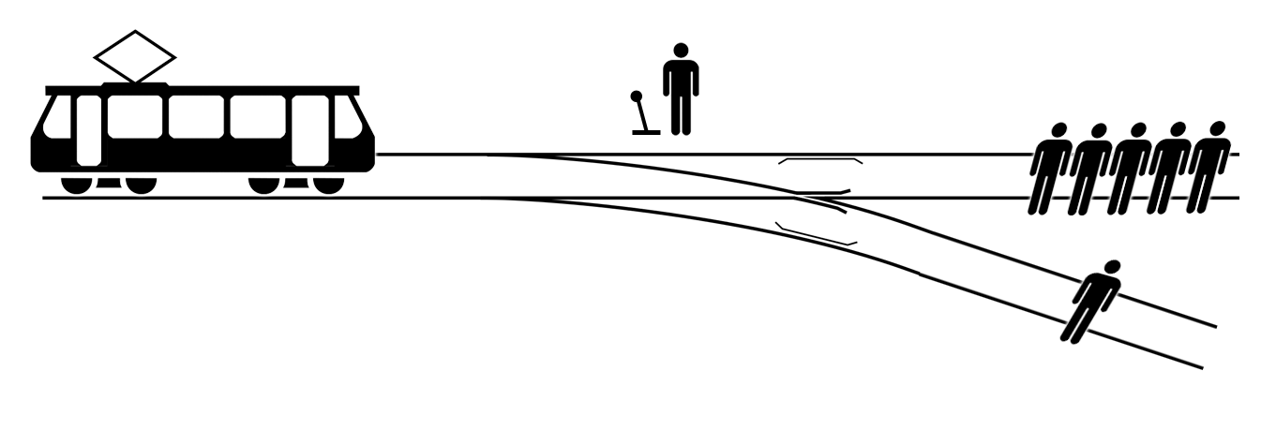
Le dilemme moral du tramway fou (Philippa Foot)
A
B
Fr.wikipedia.org
Pixabay.com
« Vous êtes responsable de l’aiguillage d’un train. Mais le train s’est emballé et le conducteur ne peut freiner. Si vous ne faites rien, les 5 ouvriers situés sur le rail principal mourront écrasés. Vous pouvez dévier le train sur une autre voie mais vous condamnez vous-même 1 ouvrier. Que faites-vous ? »

Slide 3
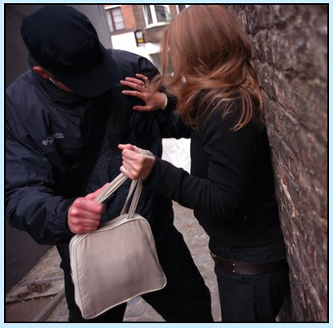
Dilemme moral : face à une agression
« Vous vous faites violemment agresser et voler dans une petite rue par quelqu’un que vous connaissez. Mais il n’y a pas de témoin et vous n’avez aucune preuve de culpabilité permettant de faire arrêter votre agresseur qui risque donc de ne jamais être puni. Que faites-vous ? Vous allez directement vous venger vous-même votre agresseur mais en risquant du coup d’être vous-même condamné pour agression ? Ou vous portez plainte et faites appel aux tribunaux officiels de justice en sachant que votre agresseur risque d’être innocenté faute de preuves ? »
Source : Moustique.be 05 / 02 / 2016

Slide 4
La légitime défense : ce que dit la loi
Source : infographie du site Justifit.fr 20 / 08 / 2020
https://www.justifit.fr/b/guides/droit-penal/legitime-defense/

Slide 5
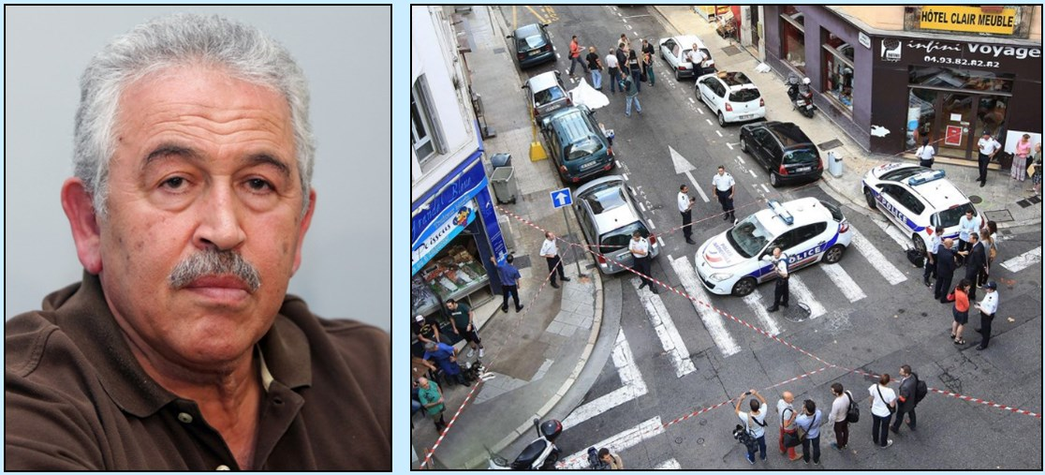
L’affaire Stephan Turk, le bijoutier de Nice
Source : Rtl.fr 31 / 05 / 2018
Source : Liberation.fr 17 / 09 / 213

Slide 6
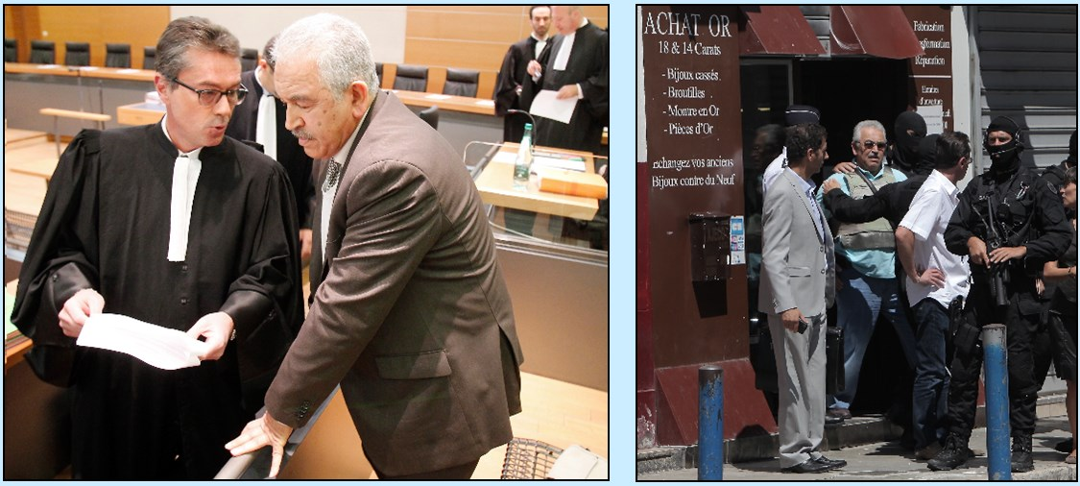
L’affaire Stephan Turk, le bijoutier de Nice
Source : Nicematin.com 28 / 04 / 2016
Source : Nicematin.com 28 / 04 / 2016

Slide 7
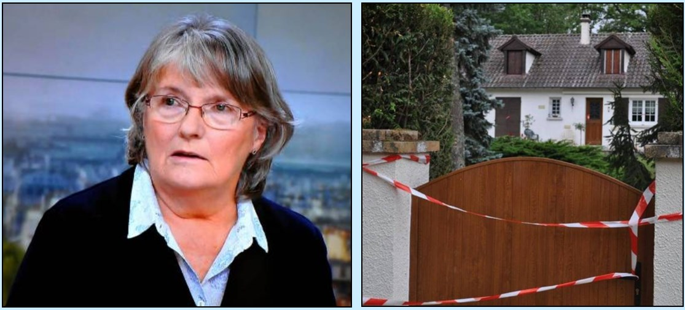
L’affaire Jacqueline Sauvage
Source : Larep.fr 29 / 07 / 2020
Source : Lamontagne.fr 27 / 10 / 2016

Slide 8
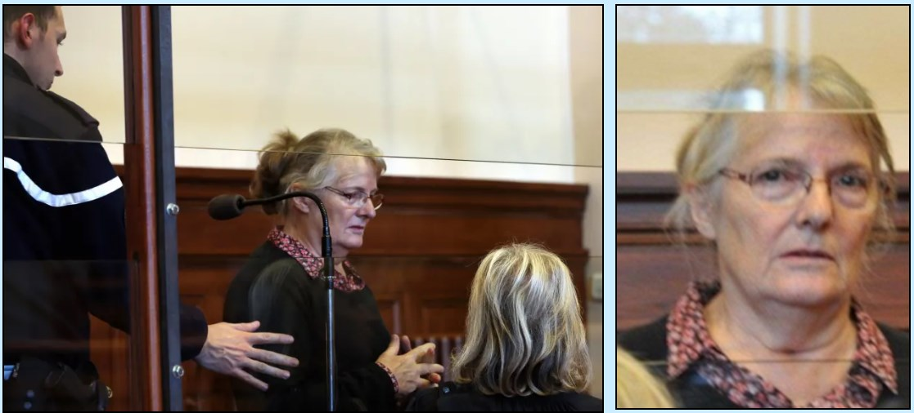
L’affaire Jacqueline Sauvage
Source : Lanouvellerepublique.fr 03 / 10 / 2018
Source : Ipreunion.fr 10 / 09 / 2017

Slide 9
L’affaire Jacqueline Sauvage
Source : Liberation.fr 24 / 11 / 2016
Source : Rtl.fr 18 / 08 / 2016

Slide 10
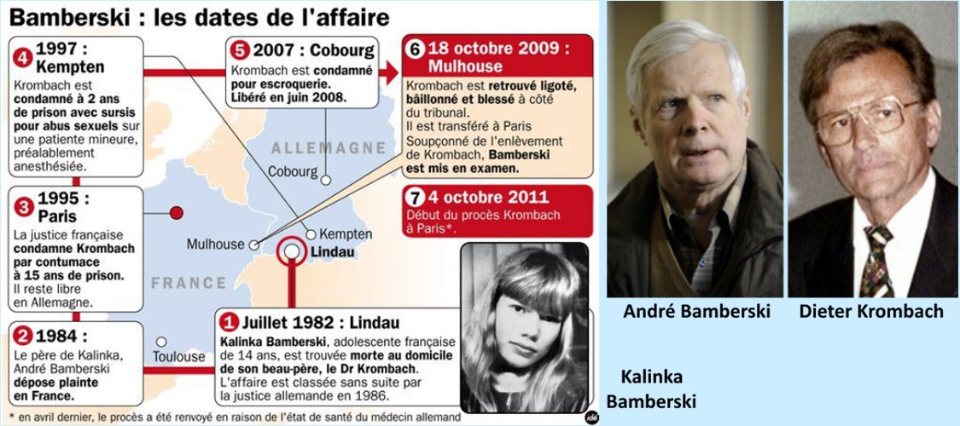
L’affaire Krombach - Bamberski
Source : Ladepeche.fr 04 / 10 / 2011
Source : Dna.fr 04 / 10 / 2011

Slide 11
L’affaire Krombach - Bamberski
Source : Estrepublicain.fr 31 / 03 / 2011
Source : Leparisien.fr 16 / 03 / 2016

Slide 12
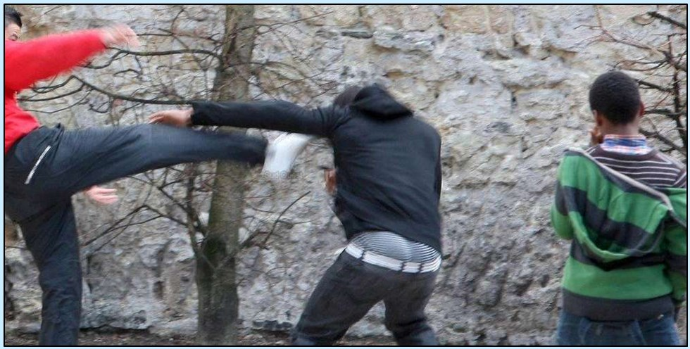
Et au collège ?
Source : Estrepublicain.fr 13 / 03 / 2015

Slide 13
Bilan : pourquoi on ne doit pas se faire justice soi-même
Source : Dossierfamilial.com 21 / 12 / 2017

